Slide 1

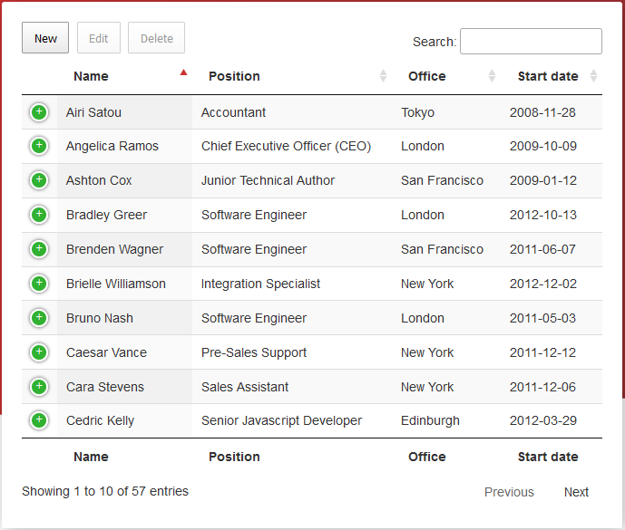

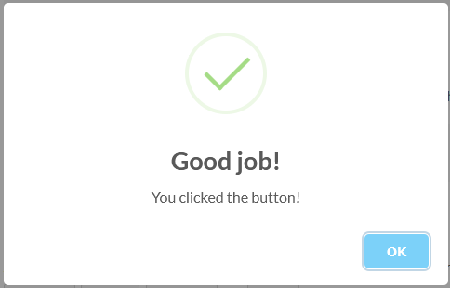

Programmation Web Transactionnelle
ThirdParty
Champs spéciaux

Slide 2

Représentation
visuelle
Tag Helpers
Balises HTML
Type input

Slide 3
Rappel: ASP.NET Core Tag Helpers
permettent d’intégrer du code côté serveur dans les Views Razor.
Simplifient l’écriture des views
Plusieurs categories de Tag Helpers selon les tâches
Ajouter avec @using (_ViewImports.cshtml)
@using AuthoringTagHelpers
@addTadHelper*, Microsoft.AspNetCore.Mvc.TagHelpers
@addTagHelper *,AuthoringTagHelpers

Slide 4

Catégorie: Les musts
@model ClassName
Built-in Tag Helper | Utilisation
asp-for="propertyName" | Extrait la propriété du modèle (ex label or input)
asp-controller="Order" | Identifie le controller associé à l'élément
asp-action="Upsert" | Identifie l'action associé à l'élément
page-model="@Model.Item" | Identifie la propriété/colonne du modèle de données
asp-validation-summary="ModelOnly" "All" "None" | Section qui affiche les messages de validation liés: - au modèle de données - au modèle de données et aux propriétés - Aucun

Slide 5
Catégorie: Les musts suite
Built-in Tag Helper | Utilisation
asp-validation-for="Name" | Généralement utilisé dans un span pour présenter le message d'erreur lié à un élément du formulaire (input)
<partial name="_EditAndBackToListButton" model="Model.Id" /> | Identifie la view partielle Identifie le paramètre passé à la view partielle
asp-page="/Account/Register" | Permet de créer une référence href="/Account/Register"
asp-page-handler="" | Identifie la tâche/action de redirection
asp-route-cartId="@item.Id" | Identifie le paramètre passé à la page de redirection

Slide 6
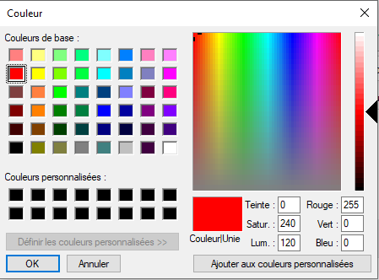
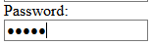
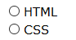
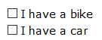
Les input Types:
Input Type | Utilisation
Color | Sélecteur de couleur (varie selon le navigateur)
Date | Affiche un calendrier pour sélectionner une date, valide le format de date.
Email | Valide le format text@text.text
Password | TextBox qui affiche un symbol pour chaque caractère tape.
Radio | Un seul choix
checkbox | Aucun ou plusieurs choix

Slide 7

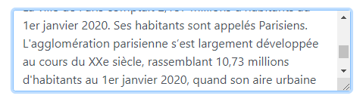
Quelques balises HTML spéciales:
Input Type | Utilisation
<img /> | Photo, image liée ou à la source de données
<textarea> </textarea> | Champ extensible qui permet d'écrire plusieurs lignes de texte.
@if (Model.TravelImage!=null)
{
<img src="@AppContants.ImagePath@Model.TravelImage" width="100%" />
}
else
{
<img src="~/images/TravelGeneric.png" width="100%" />
}

Slide 8
Quelques librairies ThirdParty à la rescousse!
SweetAlert.org
Fontawesome.com
Toastr (notifications)
Datatable.net
tabulator.info

Slide 9

Font Awesome icons pour
Représentation
visuelle

Slide 10
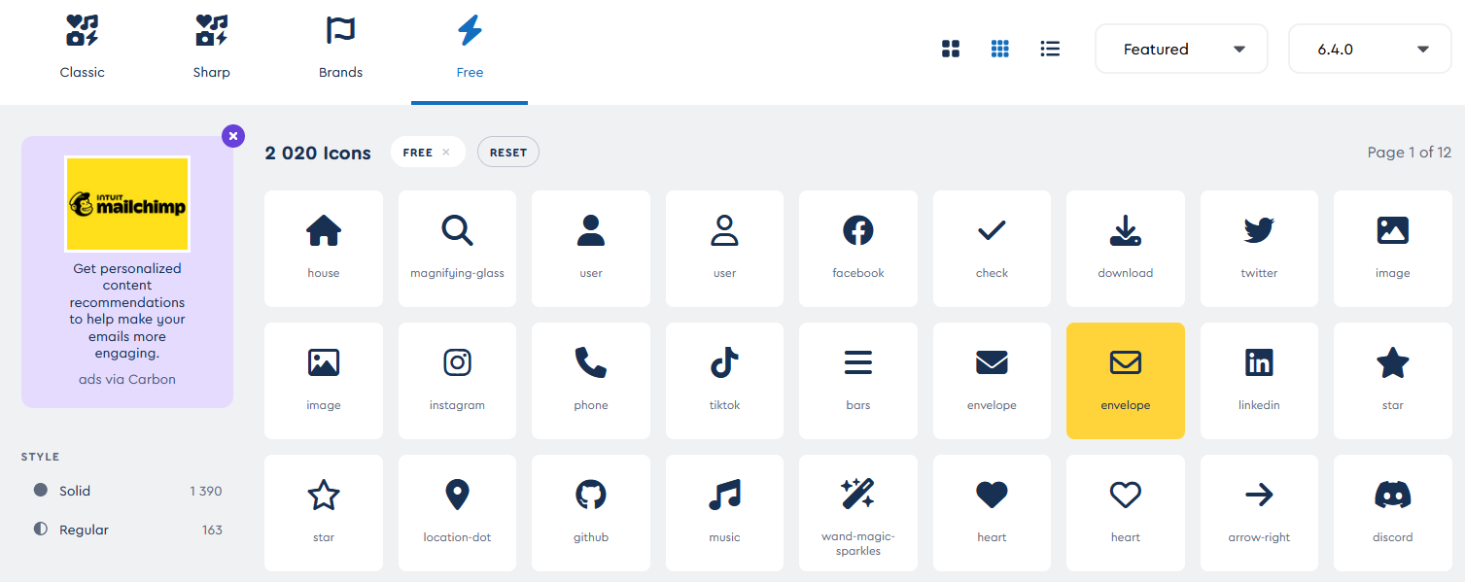
Font Awesome
https://fontawesome.com/search?o=r&m=free

Slide 11
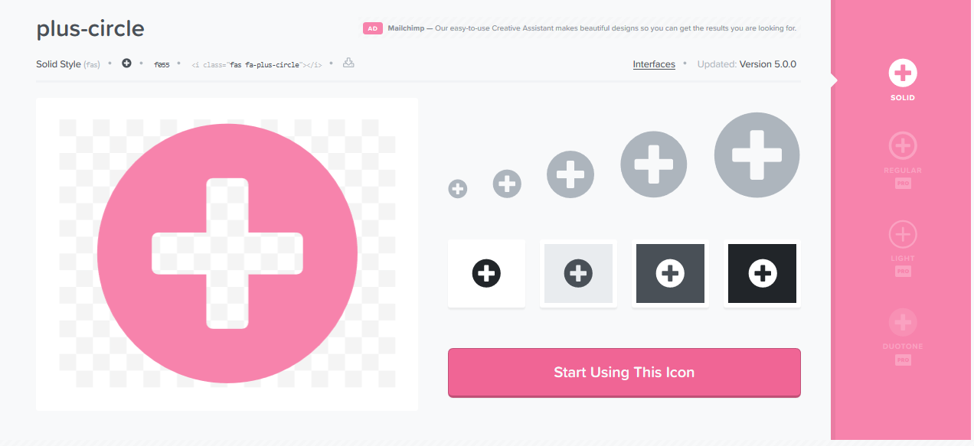
Incorporer FontAwesome
Télécharger la librairie
Ajouter la référence dans le _layout
https://fontawesome.com/download

Slide 12
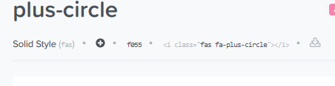
Incorporer FontAwesome
Copier le HTML et ajouter dans la View
<a asp-controller="Home" asp-action="Create"
class="btn btn-info">
<i class="fas fa-plus"></i> &nbsp; Create New Travel</a>

Slide 13


Incorporer FontAwesome
Copier le HTML et ajouter dans la View
<a asp-controller="Home" asp-action="Create"
class="btn btn-info">
<i class="fas fa-plus"></i> &nbsp; Create New Travel</a>

Slide 14
Summernote Utilitaire pour
les text areas

Slide 15
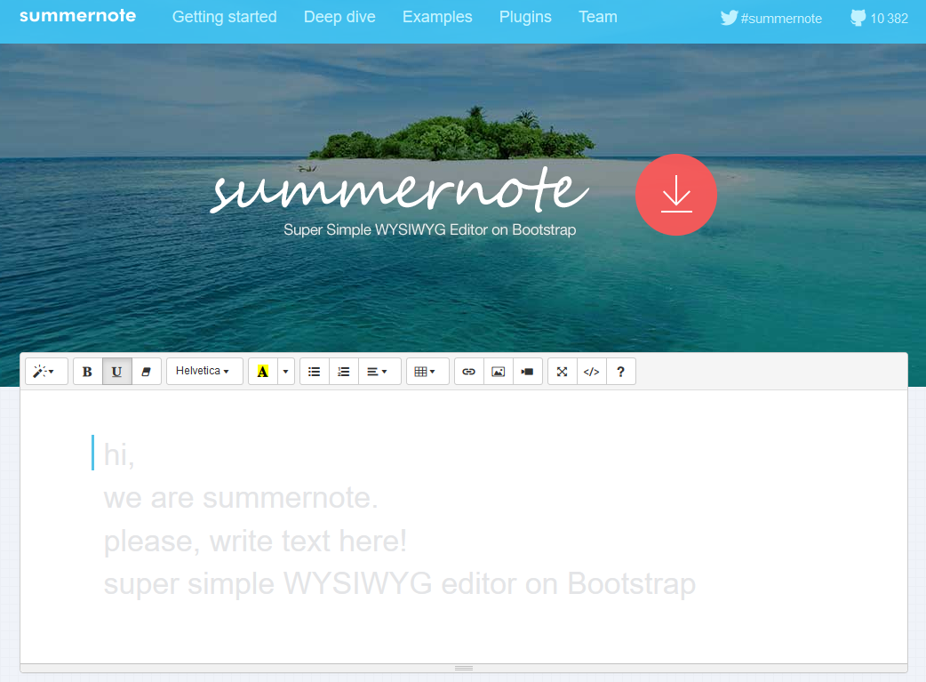
TextArea Summernote
Permet d’ajouter des fonctionnalités sur les TextArea tels que la couleur du texte, l’alignement, l’ajout de liens et d’images, etc, à l’aide d’une barre d’outils.

Slide 16
Incorporer Summernote
Ajouter les références à Jquery et Bootstrap si necessaire
Ajouter les références dans le _layout
<!-- include libraries(jQuery, bootstrap) -->
En-tête
<link href="https://stackpath.bootstrapcdn.com/bootstrap/3.4.1/css/bootstrap.min.css" rel="stylesheet">
Bas de page
<script src="https://code.jquery.com/jquery-3.5.1.min.js"></script>
<script src="https://stackpath.bootstrapcdn.com/bootstrap/3.4.1/js/bootstrap.min.js"></script>
<!-- include summernote css/js -->
En-tête
<link href="https://cdn.jsdelivr.net/npm/summernote@0.8.18/dist/summernote.min.css" rel="stylesheet">
Bas de page
<script src="https://cdn.jsdelivr.net/npm/summernote@0.8.18/dist/summernote.min.js"></script>

Slide 17
Ajouter la classe et le script
<div class="col-8">
<textarea asp-for="Description" class="formcontrol summernote"></textarea>
<span asp-validation-for="Description" class="text-danger"></span>
</div>
On aura une intro de javascript un peu plus tard dans la session, ici on met l’extension summernote à tous les éléments ayant une classe summernote
@section Scripts{ <partial name="_ValidationScriptsPartial" />
<script>
$(document).ready(function () {$('.summernote').summernote(); });
</script> }

Slide 18
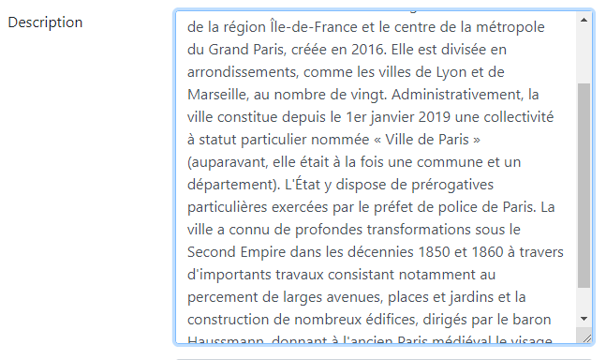
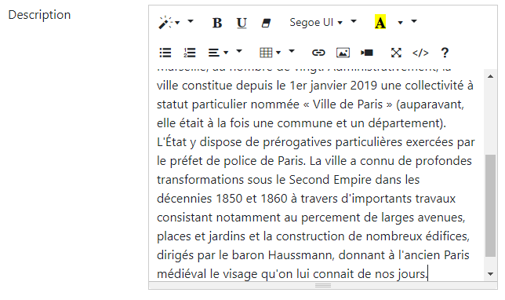
TextArea simple versus TextArea avec Summernote

Slide 19
Gestion des images WebRootPath
FileStream

Slide 20
Bonnes pratiques
Utiliser des constantes et strings pour les informations globales dans Utility
// dossier images directement dans le Root
public static string ImagePath = @"~/images/";
public static string ImageGeneric = @"~/images/TravelGeneric.png";

Slide 21
Controller: Action Create
Récupérer le chemin à la racine
private readonly CrazyBooksDbContext _db;
public HomeController(CrazyBooksDbContext crazyBooksDbContext, IWebHostEnvironment webHostEnvironment)
{
_db = crazyBooksDbContext;
_webHostEnvironment = webHostEnvironment;
}

Slide 22
Controller: Action Create
//POST CREATE
[HttpPost]
public async Task<IActionResult> Create(Travel travel)
{
if (ModelState.IsValid)
{
string webRootPath = _webHostEnvironment.WebRootPath; //La racine de notre serveur.
var files = HttpContext.Request.Form.Files; //nouvelle image récupérée
if (files.Count > 0)
{
string fileName = Guid.NewGuid().ToString();// Nom fichier généré, unique (on évite les Path Traversal)
var uploads = Path.Combine(webRootPath, AppContants.ImagePath);// chemin pour les image
var extension = Path.GetExtension(files[0].FileName); // extraire l'extension du fichier
// Créer un canal pour transférer le fichier
using (var filesStreams = new FileStream(Path.Combine(uploads, fileName + extension), FileMode.Create))
{
files[0].CopyTo(filesStreams);
}
// Composer le nom du fichier avec son extension qui sera enregistré dans la BD
// avec le path relatif à partir du Root
// ou sans le path relatif (le path devra être ajouté dans la View)
travel.TravelImage = fileName + extension;
}
// Ajouter à la BD
await _context.Travel.AddAsync(travel);
await _context.SaveChanges();
return RedirectToAction(nameof(Index));
}
return this.View(travel);
}

Slide 23
HTML <form> enctype Attribute
Cet attribut détermine la façon dont les données du formulaire sont encodées pour être envoyées au serveur
Valeur | Description
application/x-www-form-urlencoded | Valeur par défaut, tous les caractères sont encodés, les symboles spéciaux sont convertis
multipart/form-data | Obligatoire pour le téléchargement de fichiers
text/plain | Données sans encodage, déconseillé

Slide 24
View Create
<form class="form-horizontal" method="post" enctype="multipart/form-data" asp-action="Create">
…
<div class="col-8">
<input type="file" name="files" id="uploadBox" asp-for="TravelImage" class="form-control" />
<span asp-validation-for="TravelImage" class="text-danger"></span>
</div>
…
<button type="submit" class="btn btn-primary form-control">
<i class="fas fa-plus"></i> &nbsp; Create
</button>
</div>
<div class="col">
<a asp-action="Index" class="btn btn-success form-control">
<i class="fas fa-arrow-alt-circle-left"></i>&nbsp;Back to List
</a>
….
<div class="col-4 text-center pt-4">
<img src="@AppContants.ImagePathView@AppContants.ImageGeneric" id="NewTravelImage" width="100%" style="border-radius:5px; border:1px solid #bbb9b9" />
</div>
</p>
</form>
/images/TravelGeneric.png

Slide 25
Notifications librairie Toastr
Partial View

Slide 26
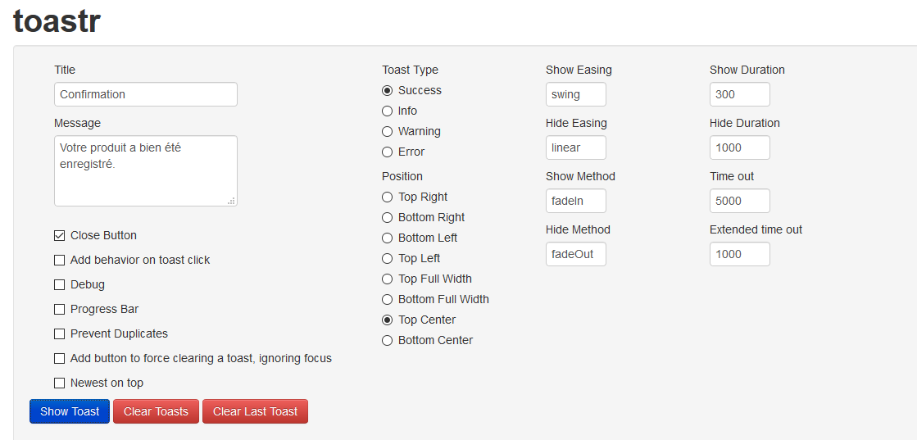
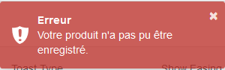
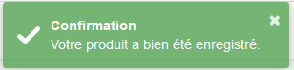
Toastr
Exemples

Slide 27
Bonnes pratiques
Utiliser des constantes pour éviter les « strings magiques » dans Utility
public const string Success = "Success";
public const string Error = "Error";

Slide 28
Toastr: Notifications
Ajouter la référence dans le _layout
<head>
…
<link href="https://cdn.jsdelivr.net/npm/summernote@0.8.18/dist/summernote.min.css"
rel="stylesheet">
<link rel="stylesheet"
href="https://cdnjs.cloudflare.com/ajax/libs/toastr.js/latest/css/toastr.min.css"
crossorigin="anonymous" />
<link rel="stylesheet" href="~/css/site.css" />
</head>
</footer>
<script src="~/lib/jquery/dist/jquery.min.js"></script>
<script src="~/lib/bootstrap/dist/js/bootstrap.bundle.min.js"></script>
<script src="~/js/site.js" asp-append-version="true"></script>
<script src="https://cdn.jsdelivr.net/npm/summernote@0.8.18/dist/summernote.min.js"></script>
<script src="https://cdnjs.cloudflare.com/ajax/libs/toastr.js/latest/js/toastr.min.js"></script>

Slide 29
Créez une Partial View pour les notifications
@using ChampsSpeciaux.Utility
@if (TempData[AppContants.Success] != null)
{
<script src="~/lib/jquery/dist/jquery.min.js"></script>
<script src="https://cdnjs.cloudflare.com/ajax/libs/toastr.js/latest/js/toastr.min.js"></script>
<script type="text/javascript">
toastr.success('@TempData[AppContants.Success]');
</script>
}
@if (TempData[AppContants.Error] != null)
{
<script src="~/lib/jquery/dist/jquery.min.js"></script>
<script src="https://cdnjs.cloudflare.com/ajax/libs/toastr.js/latest/js/toastr.min.js"></script>
<script type="text/javascript">
toastr.error('@TempData[AppContants.Error]');
</script>
}

Slide 30
Ajouter la Partial View dans le _Layout
…
<div class="container">
<main role="main" class="pb-3">
<partial name="_Notifications" />
@RenderBody()
</main>
</div>
…

Slide 31
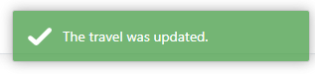
Appeler les notifications via TempData
_context.Travel.Update(travel);
_context.Save();
TempData[AppContants.Success] = "The travel was updated.";
return RedirectToAction(nameof(Index));
}
else
{
TempData[AppContants.Error] = "An error occurred while updating the Travel.";
return View(travel);

